Slide 1
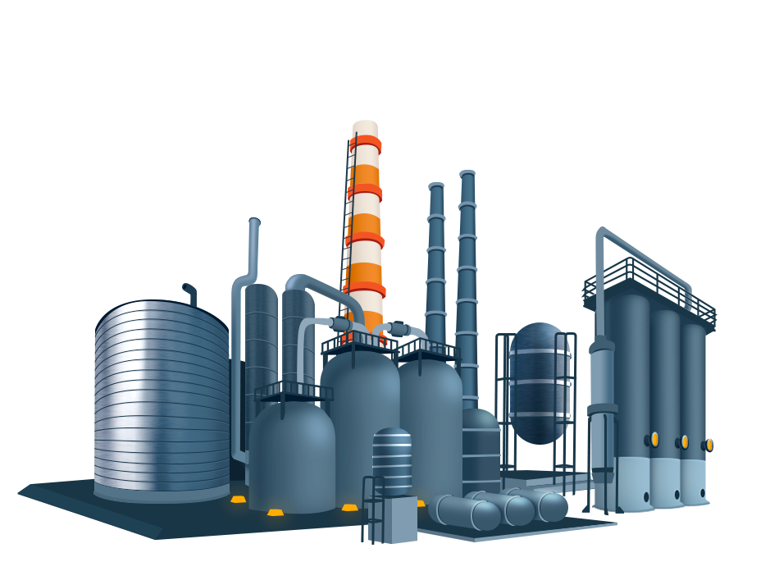
Комплекс «ЭТАН» для производства современной присадки к бензинам
ООО «СКБ»
Ростов-на-Дону
.

Slide 2
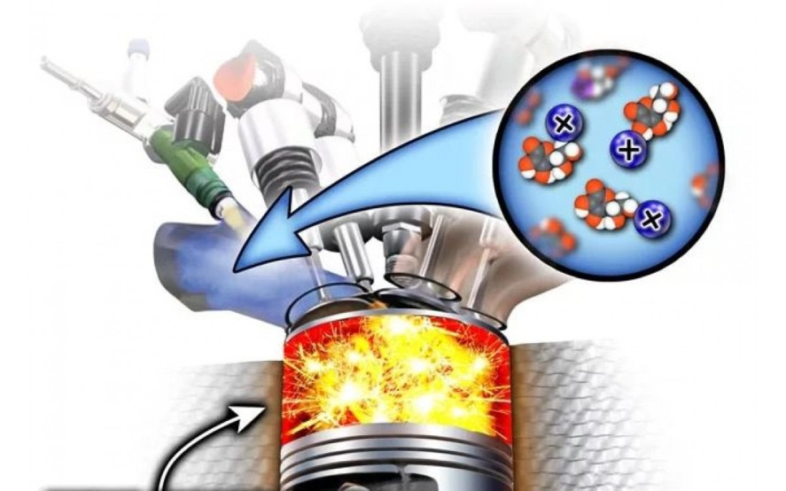
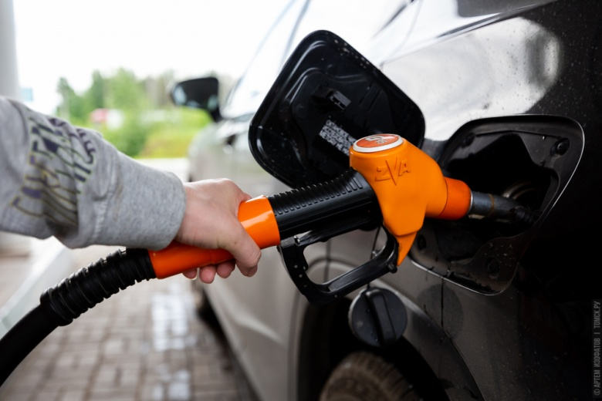
Комплекс предназначен для производства перспективной и первой в истории нетоксичной присадки к бензинам – этил-третбутилового эфира ЭТБЭ. Присадка призвана заменить существующие токсичные и потенциально токсичные ММА и МТБЭ, отказ от которых уже начался во многих странах, в пользу предлагаемой присадки. В ближайшие годы, по мере совершенствования экологического законодательства, в РФ должен произойти последовательный отказ от ММА и МТБЭ.

Slide 3
Проект комплексный и позволяет создать передовое и безотходное химическое производство с одновременным развитием сельскохозяйственных направлений – производства зерна, некоторых овощей, а из отходов – эффективную подкормку для крупного рогатого скота, птицеводства и других направлений.

Slide 4
Комплекс окажет заметное влияние на экономику области:
Своевременно предоставит необходимый в регионе топливный компонент, отвечающий самому требовательному законодательству
Обеспечит до 1 000 рабочих мест (включая логистику и сельскохозяйственное производство)
Обеспечит крупные налоговые поступления в бюджет области

Slide 5
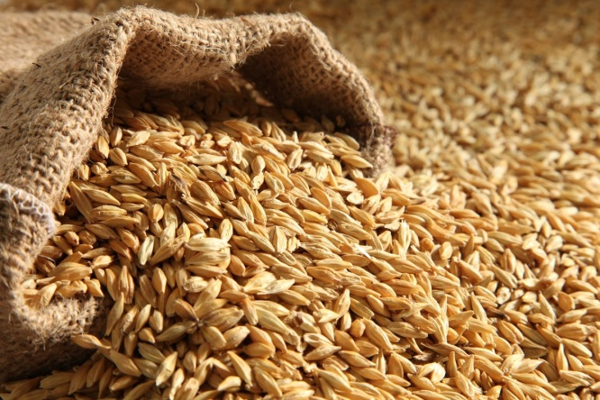
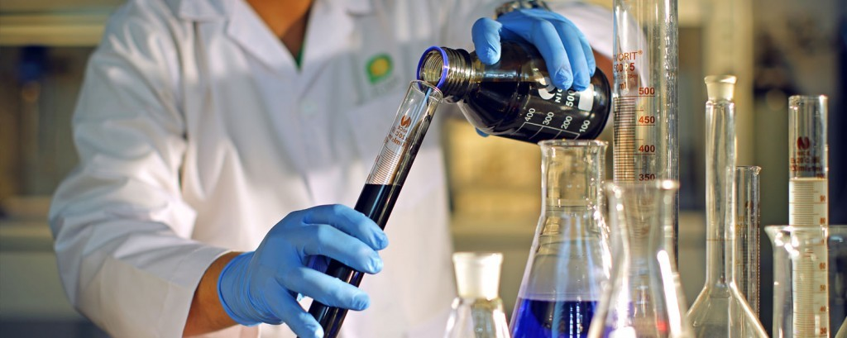
Компоненты для производства ЭТБЭ:
Возобновляемое крахмало- и сахаросодержащее сырьё – фуражные зерновые, овощи и фрукты – около половины сырья;
Продукты нефтепереработки и нефтехимии (ББФ или БИФ), производимые в достаточно больших количествах; потребление нефтяного компонента для производства ЭТБЭ несколько меньше, чем для МТБЭ.
Дополнительные товарные продукты из отходов:
товарная углекислота;
пищевая добавка для животноводства;
удобрения или брикетированное топливо.

Slide 6
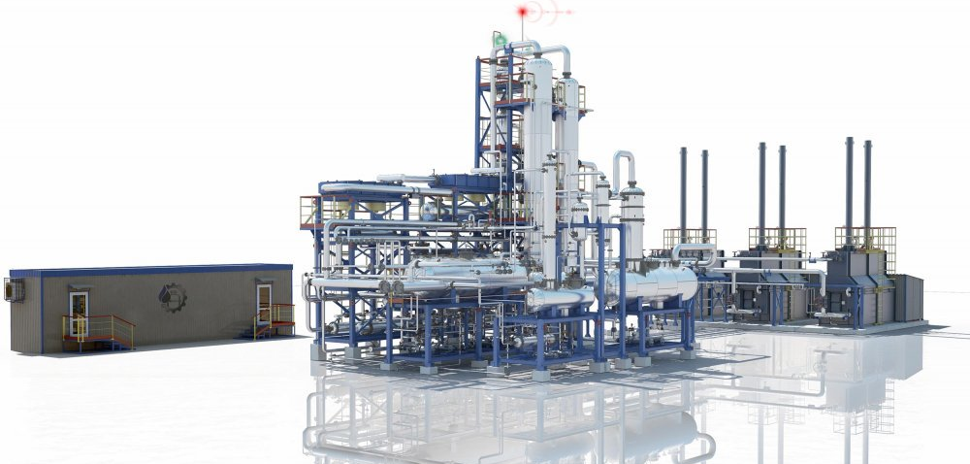
СОСТОЯНИЕ ПРОЕКТА В настоящее время проект требует разработки, начиная с предпроектного этапа. Все технологические процессы и оборудование хорошо известны и работают в разных странах; похожий комплекс уже построен около Омска, компанией «Титан». Организации, имеющие опыт в проектировании таких производств, в РФ есть. Заводы, которые могут изготовить необходимое оборудование, в РФ есть.

Slide 7
РЫНОК СБЫТА 1) ЭТБЭ - организации, производящие бензины всех марок. Сегодня, только в РФ, это потребление около 1 млн. т в год аналогичной присадки. 2) Кормовая добавка для животноводства и птицеводства (привес КРС до 10%). 3) Товарная углекислота – торговля, промышленность. 4) Компонент удобрений (или твёрдое топливо для собственных нужд). Дополнительный рынок – ближнее зарубежье.

Slide 8
КОНКУРЕНТЫ Производители ядовитых ММА и МТБЭ. При ужесточении законодательства их продукция окажется невостребованной. Потенциальный конкурент - компания «Титан», Омск (будет обслуживать Восточную Сибирь). Уже сегодня, согласно ГОСТ 32513-2013 «Топлива моторные. Бензин неэтилированный. Технические условия» в автомобильных бензинах, относящихся к классу 5, должно быть полное отсутствие ММА.

Slide 9
Экономические показатели
Этап | Стоимость
1.Разработка предпроектного задания | 250-300 т.р.
2. Поиск площадки, согласование техусловий | Не определено
3. Проведение предпроектных работ | 2-3 млн. руб.
4. Инженерно-геологические и геодезические изыскания | 3-5 млн. руб.
5. Проектирование и Госэкспертиза | 40-50 млн. руб.
6. Подготовка площадки, возведение или ремонт зданий, коммуникации | 150-200 млн.руб.
7. Изготовление оборудования | от 500 млн. руб.
8. Доставка и монтаж оборудования | 30-35 млн. руб.
9. Пусконаладочные работы | от 5 млн. руб.
ВСЕГО | 2-2,5 млрд. руб.
Производительность по ЭТБЭ | 40-50 т/сут.
Ориентировочный срок окупаемости | 4-5 лет

Slide 10
Этапы и сроки
Этапы | ВРЕМЯ | Примечания; параллельные работы
Предпроектная проработка, выбор площадки, геология, оформление документов | до 4 мес. | Часть результатов будет использована при проектировании
Проектирование | до 6-8 мес. | Параллельно, поэтапно, начинается заказ оборудования
Госэкспертиза и устранение замечаний | около 6 мес. | Изготовление и доставка части оборудования, подготовка площадки, подвод коммуникаций
Отделения приёма и хранения сырья | 3-4 мес. | Работы могут вестись параллельно
Технологические установки | до 6 мес.
Вспомогательные участки и склады готовой продукции | 2-3 мес.
Очистные сооружения, блок оборотной воды | 2-3 мес. | Параллельно с другими цехами
Здания, проезды, благоустройство | 2-3 мес. | Параллельно с производственными подразделениями
Общее время на строительство комплекса | до 1,5 лет | При чёткой организации работ и своевременном финансировании

Slide 11
Потребность в инвестициях Требуется 100% инвестирование проекта - примерно 2,5 млрд. руб. в течение 2,5-3 лет. Инвестиции производятся поэтапно.

Slide 12
Инвестиционное предложение
Участие инициаторов – получить определённое количество акций, а также постоянное участие в качестве специалистов-консультантов с правом решающего голоса, на всех этапах проектирования, работы и любых модернизаций Комплекса.
Выход инвестора - необязателен, при условии коллегиальности управления работой Комплекса.

Slide 13
Команда проекта
Координационный Совет Проекта;
организация для проектирования биохимической части Комплекса;
организация для проектирования установки синтеза;
проектанты для вспомогательных производств и установок утилизации отходов;
специалисты для подбора оборудования;
специалисты для строительства зданий, сооружений и монтажа оборудования;
специалисты для пуско-наладочных работ;
специалисты для обучения персонала.

Slide 14
Инициаторы Проекта
Мартынов Алексей Владимирович
Ген. Директор ООО «СКБ»
Ростов-на-Дону
Греков Василий Владимирович
Технический консультант
КОНТАКТЫ:
(988)530-60-35 Torobas@mail.ru

